Slide 1
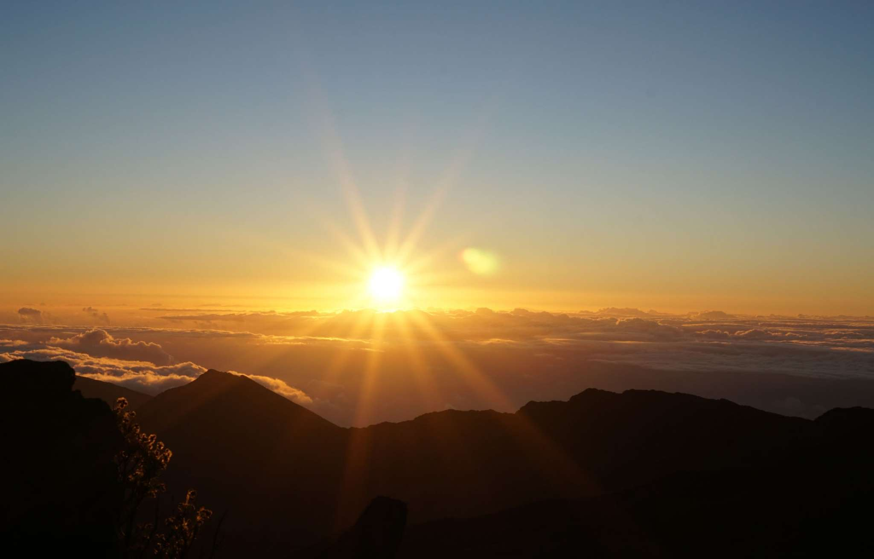
সুপ্রভাত

Slide 2
মোঃ বেলায়েত হোসেন
সহকারী শিক্ষক (কম্পিউটার)
হাদিরা হাতেম আলী উচ্চ বিদ্যালয়
গোপালপুর,টাঙ্গাইল।

Slide 3
বিষয়ঃ বাংলাদেশ ও বিশ্ব পরিচয়
অধ্যায়ঃ তৃতীয়
পরিচ্ছেদঃ ২

Slide 5
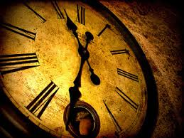
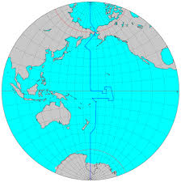
ঘড়ি
গ্লোভ

Slide 6
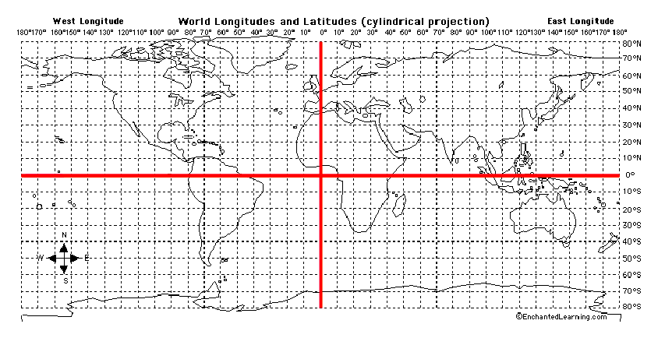

Slide 7
আজকের পাঠ স্থানীয় সময় ও প্রমাণ সময়।

Slide 8
শিখনফল
স্থানীয় সময় কি তা বলতে পারবে।
প্রমাণ সময়ের গুরুত্ব বর্ণনা করতে পারবে।
বাংলাদেশ ও বিশ্বের অন্যান্য দেশের সময়ের পার্থক্য ব্যাখ্যা করতে পারবে।

Slide 9
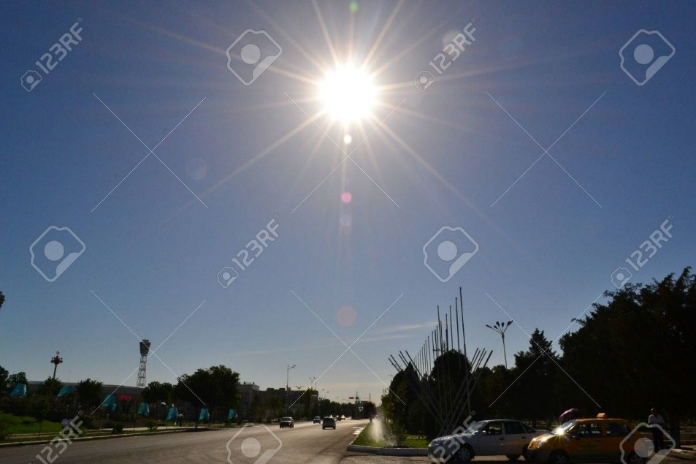
দুপুরের সুর্য

Slide 10
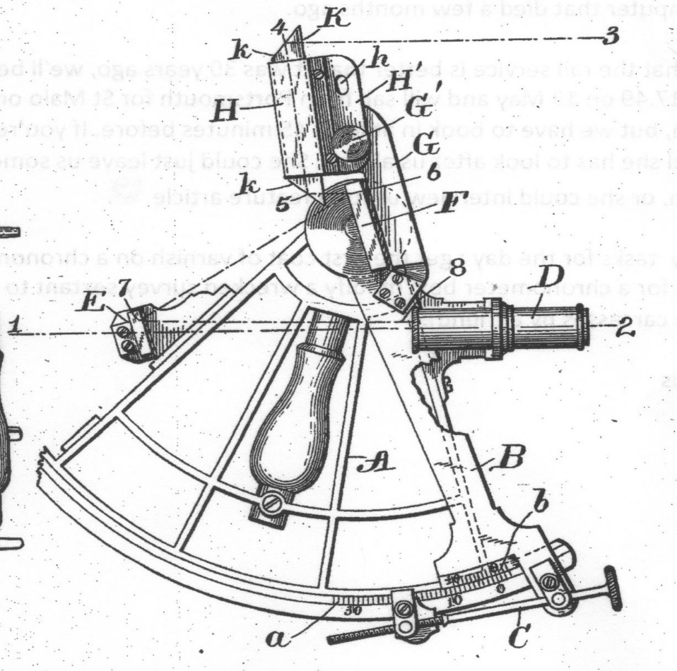
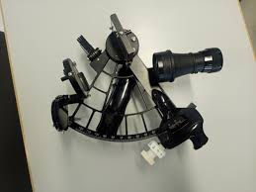
সেক্সটেন্ট যন্ত্র

Slide 11
একক কাজ
স্থানীয় সময় কি?

Slide 12
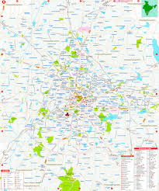
সকাল১০টা৩৬মিনিট
ঢাকা
সকাল ১০টা৩০মিনিট
রাজশাহী
বাংলাদেশ ম্যাপ

Slide 13
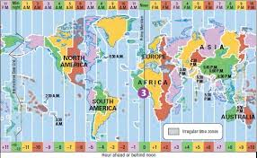
রাত
দিন

Slide 14
জোড়ায় কাজ
প্রমাণ সময় বলতে কি বুঝ?

Slide 15
মূল্যায়ন
১ ডিগ্রী সমান কত মিনিট?
বাংলাদেশ গ্রিনীচের কোন দিকে অবস্থিত ?
সকল দেশের প্রমাণ সময় কি একই হবে?

Slide 16
ধন্যবাদ

